Slide 1
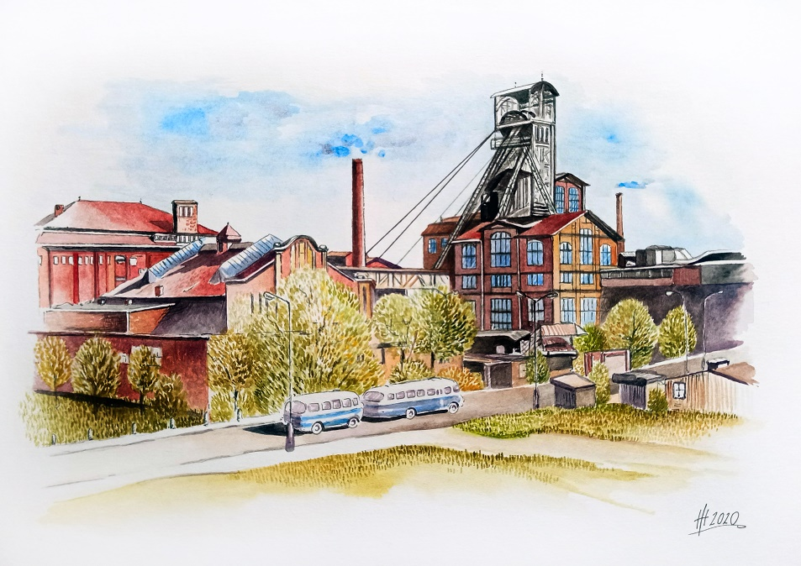

Dopadová studie
ODCHODU OD ENERGETICKÉHO SPALOVÁNÍ UHLÍ
V MORAVSKOSLEZSKÉM KRAJI

Slide 2
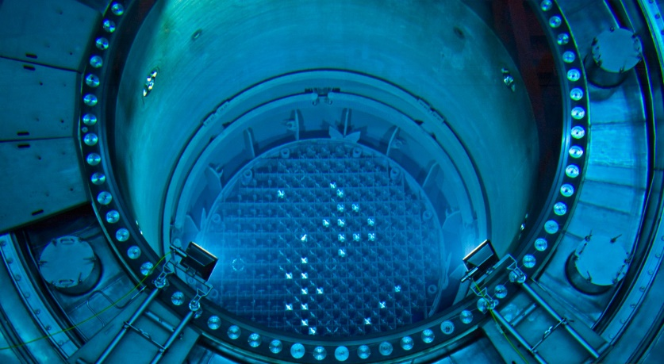
zadání Dopadové studie
Jak nastartovat smysluplnou a k životnímu prostředí šetrnou transformaci energetiky Moravskoslezského kraje a přitom zajistit jeho obyvatelům bezpečnou a dostupnou dodávku energií?
Východiska:
Výstupy SWOT analýzy energetiky MSK
Rozpracování návrhové části Územní energetické koncepce MSK
Model energetiky MSK v GIS
Návrh koncepce pro období let 2030 – 2050
Soulad se státní Uhelnou komisí
Zapojení všech dotčených osob

Slide 3
Cíl Dopadové studie
Technická možnost náhrady uhlí nízkoemisními technologiemi k výrobě tepla pro dodávky zejména obyvatelstvu.
Nutné podmínky řešení:
Dostupnost alespoň jednoho neuhelného zdroje tepla v každém místě MSK
Maximální možné úspory tepla
Maximální možné využití OZE
Maximální možné využití regionálních neuhelných zdrojů energie
Zachování podstatné části soustav CZT v hustě osídlených místech
Optimalizace SCZT s ohledem na změnu zdroje energie
Udržení ceny tepla v CZT na přijatelné úrovni
Možnost rozvíjení sdílené nezávislé energetiky v místech bez CZT

Slide 4
Teplárenství Moravskoslezského kraje
Závislost teplárenského odvětví na spalování uhlí
  více než 85% tepla se vyrábí z fosilních paliv
  podíl uhlí na celkové výrobě tepla je 64%
  ze spalovaného uhlí je 97% černé, zbytek hnědé
  teplo z SCZT odebírá více než 250 tis. domácností
  (cca 700 tis. obyvatel = 2/3 obyvatel kraje)
V MSK je 50 obcí se zásobováním teplem z SCZT
15 obcí s SCZT nad 10 tis. obyvatel
( z toho pro 9 obcí je hlavní palivo uhlí)
35 obcí s SCZT pod 10 tis. obyvatel
( z toho většina neuhelných zdrojů)

Slide 5
Obce nad 10 tis. obyvatel s SCZT
 | SCZT | hlavní palivo | Poznámka
1. | Ostrava | černé uhlí | část tepla z koksárenského a zemního plynu
2. | Karviná | černé uhlí | část tepla ze zemního plynu a z biomasy
3. | Havířov | černé uhlí | část tepla ze zemního plynu a z biomasy
4. | Frýdek-Místek | černé uhlí | část tepla z biomasy ze zdroje EnergoFuture
5. | Orlová | černé uhlí | při odstávce EDĚ teplo ze zemního plynu
6. | Bohumín | černé uhlí | při odstávce EDĚ teplo ze zemního plynu
7. | Třinec | černé uhlí | dodávka do SCZT pokryta odpadním teplem z hutí
8. | Kopřivnice | černé uhlí | část dodávek tepla je z biomasy
9. | Krnov | biomasa | špičkový a záložní uhelný kotel K5
10. | Bruntál | hnědé uhlí | uhelná kotelna Dolní z roku 2017, zbytek plynové kotelny
11. | Český Těšín | zemní plyn
12. | Hlučín | zemní plyn
13. | Frenštát pod Radhoštěm | zemní plyn
14. | Nový Jičín | zemní plyn
15. | Opava | zemní plyn

Slide 6
Scénáře náhrady uhlí
  Podle „zelenosti“ náhrady
  Scénář „OZE“:
  Zabývá se možností nahradit tepelnou energii získávanou spalováním uhlí
  využitím alternativních nebo obnovitelných zdrojů (biomasa+bioplyn, slunce, vítr, voda, geotermální teplo, odpadní plyny a další)
  Scénář „Jádro“:
  Zabývá se možností nahradit tepelnou energii získávanou spalováním uhlí
  štěpnou jadernou reakcí
  Scénář „Plyn“:
  Zabývá se možností nahradit tepelnou energii získávanou spalováním uhlí
  spalováním zemního plynu

Slide 7
Scénáře náhrady uhlí
  Scénář „OZE + Úspory“:
  Zabývá se možností nahradit tepelnou energii získávanou spalováním uhlí
  využitím alternativních nebo obnovitelných zdrojů (biomasa+bioplyn, slunce, vítr, voda, geotermální teplo, odpadní plyny a další) – možná náhrada pouze 500kt uhlí
  Scénář „Jádro“:
  Zabývá se možností nahradit tepelnou energii získávanou spalováním uhlí
  štěpnou jadernou reakcí – je pravděpodobně technicky realizovatelný po roce 2040
  Scénář „Plyn“:
  Zabývá se možností nahradit tepelnou energii získávanou spalováním uhlí
  spalováním zemního plynu – je technicky realizovatelný do roku 2029

Slide 8
Závěry Z dopadové studie
Pro zajištění tepla pro obyvatele MSK je i při maximálním využití úsporných opatření, obnovitelných a alternativní zdrojů nutno využívat i jiné energetické zdroje.
V současné době je reálně k dispozici pouze zemní plyn.

Slide 9
Závěry Z dopadové studie
Pro zajištění tepla pro obyvatele MSK je i při maximálním využití úsporných opatření, obnovitelných a alternativní zdrojů nutno využívat i jiné energetické zdroje.
V současné době je reálně k dispozici pouze zemní plyn.
Pro splnění klimatických cílů v roce 2050 musí dojít k náhradě plynových zdrojů jiným, bezemisním zdrojem.
V současné době je reálně k dispozici pouze jádro.

Slide 10
Závěry Z dopadové studie
Pro zajištění tepla pro obyvatele MSK je i při maximálním využití úsporných opatření, obnovitelných a alternativní zdrojů nutno využívat i jiné energetické zdroje.
V současné době je reálně k dispozici pouze zemní plyn.
Pro splnění klimatických cílů v roce 2050 musí dojít k náhradě plynových zdrojů jiným, bezemisním zdrojem.
V současné době je reálně k dispozici pouze jádro.
Abychom mohli v roce 2050 splnit klimatické cíle pomocí bezemisní jaderné energie, nesmí dojít k rozpadu soustav CZT a likvidaci velkých tepláren

Slide 11
Závěry Z dopadové studie
Odklon od spalování uhlí je technicky realizovatelný
Dodávka tepla soustavami CZT je udržitelná i při přechodu na plyn
Je možné částečně využít alternativní i obnovitelné zdroje
Riziko odpojování od soustav CZT je většinově řešitelné z úrovně MSK
Riziko blokace výstavby plynových a multipalivových kotlů je jen částečně řešitelné z úrovně MSK
Riziko zvýšení ceny tepla přechodem na zemní plyn a ostatní zdroje není řešitelné z úrovně MSK
Riziko zvýšení ceny tepla přechodem na zemní plyn a ostatní zdroje je částečně řešitelné využitím dostupných fondů EU, pokud bude tato možnost povolena.

Slide 12
Možný vývoj náhrady uhlí
2021-2030
  úspory + biomasa + pevné odpady + odpadní plyny + OZE
  postupný přechod z uhlí na plyn (poslední Třebovice 2029)
  decentralizace a komunitní energetika (zachování páteřní sítě CZT)
2031-2040
  úspory + OZE
  decentralizace dle demografického vývoje (zachování páteřní sítě CZT)
2041-2050
  úspory + OZE
  postupný přechod z plynu na malé modulární jaderné reaktory
  (SMR v Třebovicích, Dětmarovicích a možná Třinci)
  v případě stavby JEBLA využití odpadního tepla pro Novojičínsko

Slide 13
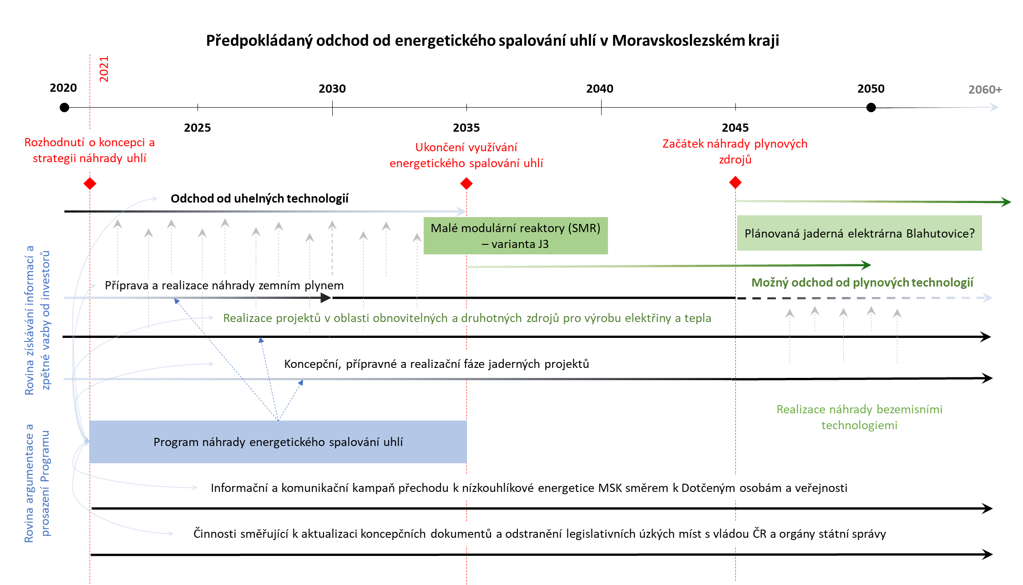

Slide 14
Shrnutí
V roce 2030 může být centrální vytápění domácností i firem v MSK bez uhlí.
A co individuální vytápění domácností?

